Slide 1
C3M
Attività di terza missione a carattere nazionale
Fabio Gargano
Consiglio di Sezione – Luglio 2019

Slide 2
Regole guida di commissione
Commissione di terza missione per coordinare le attività a carattere nazionale e che coinvolgono più sezione
Database analogo a quello delle commissioni scientifiche (solo per le attività nazionali)
Necessità di mettere i nomi delle persone coinvolte
  Si può partecipare anche con 0 FTE
  Unica richiesta: a livello nazionale la sigla deve avere almeno 0.1FTE
  Partecipazione minima 0.05 FTE
Una parte del budget di commissione non è allocato in fase di preventivi per garantire supporto finanziario ad attività che possono nascere durante l’anno

Slide 3
Attività presenti a Bari nel 2020
MC_C3M – Masterclass LHC
  Responsabile Nazionale: Catia Peduto (Uff.Com.)
  Responsabile locale: Vito Manzari
MCF_C3M – Masterclass FERMI
  Responsabile Nazionale: Fabio Gargano (BA)
OCRA_C3M – International Cosmic Day
  Responsabile Nazionale: Sabine Hemmer (PD)
  Responsabile locale: Elisabetta Bissaldi
AGGIORNAMEN_C3M: Aggiornamenti
  Responsabile Nazionale: Andrea Beraudo (TO)
  Responsabile locale: Fabio Gargano
POS_C3M – Pint of Science
  Responsabile Nazionale: Alessia Tricomi (CT)
  Responsabile locale: Sebino Stramaglia
C3M - L2G_C3M Lab2Go (NOVITA!)
  Responsabile Nazionale: Pia Astone (RM1)
  Responsabile Locale: Vincenzo Berardi

Slide 4

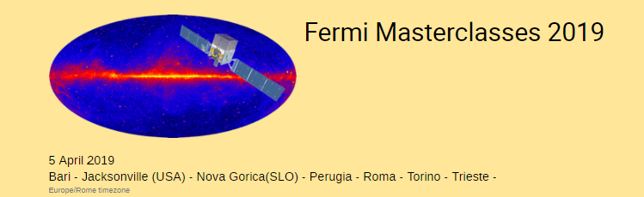

MC_C3M – MCF_C3M
Attività presente in sezione dal 2017
  Masterclass ALICE
  Masterclass CMS
  Masterclass FERMI
Circa 100 studenti coinvolti ogni anno
Sul prossimo numero rivista «Asimmetrie» verrà pubblicato nelle rubrica «selfie» un breve articolo scritto da due studentesse del liceo Scacchi di Bari in cui raccontano la loro esperienza con la Masterclaa FERMI

Slide 5
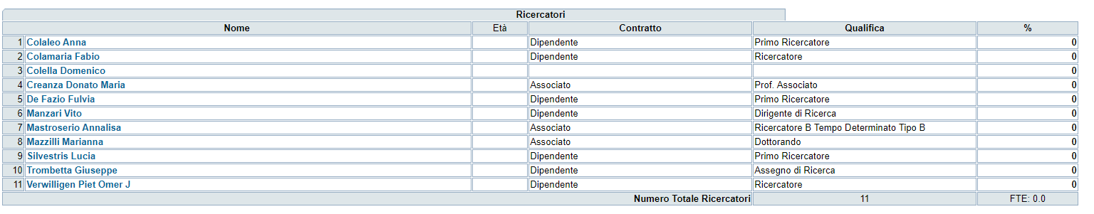
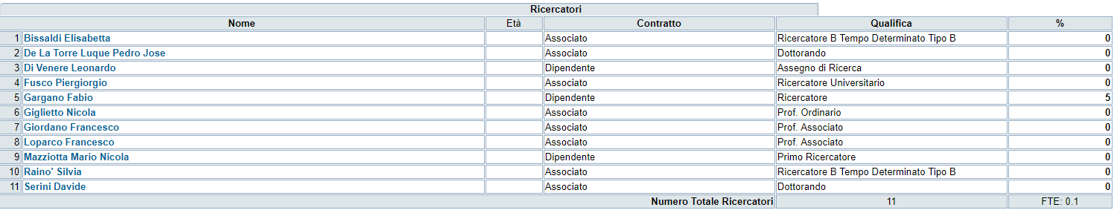
MC_C3M
MCF_C3M

Slide 6

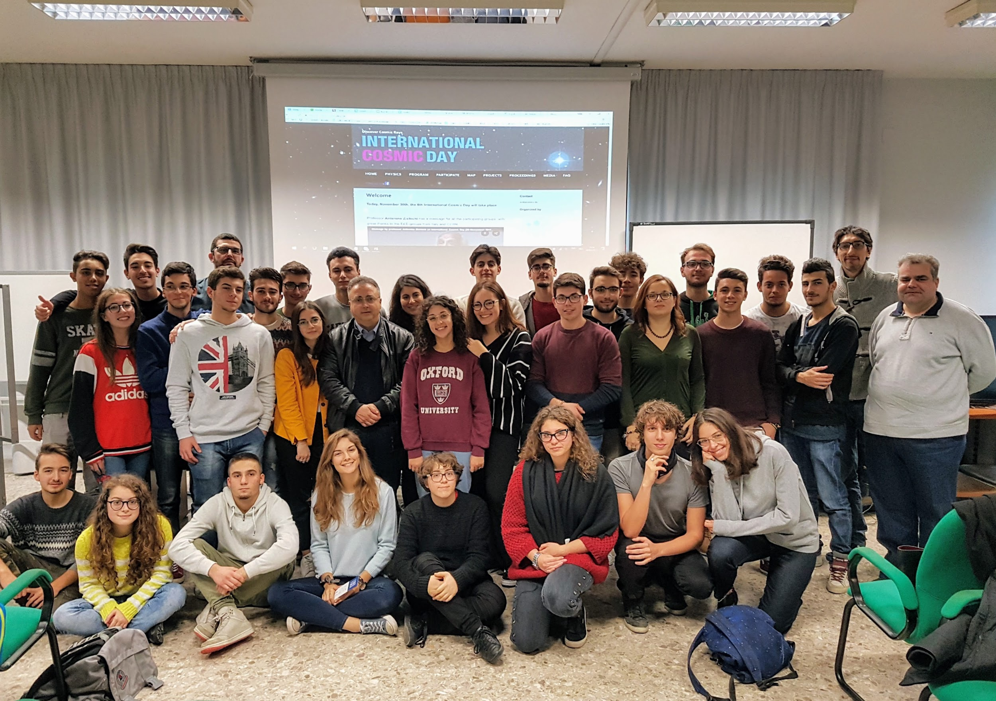
OCRA_C3M – International Cosmic Day
Evento presente in sezione dal 2018
Organizzato a livello internazionale da DESY
https://icd.desy.de/
Dal 2019 sotto la sigla OCRA si intendono tutte le attività di divulgazione legate ai raggi cosmici
L’edizione 2018 dell’ICD si è conclusa con uno stage al Gran Sasso in cui hanno partecipato i migliori due studenti di ogni sede coinvolta
L’ICD coinvolge anche i colleghi coinvolti nel progetto EEE, ma le attività sono al momento disgiunte. Si sta lavorando a livello nazionale per cercare di renderle sinergiche
Circa 30 studenti coinvolti ogni anni (+30 nelle attività EEE)

Slide 7
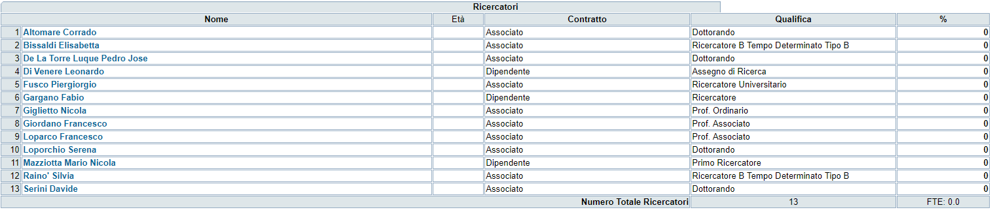
OCRA_C3M

Slide 8

POS_C3M – Pint of Science
Attività presente in sezione dal 2017
INFN è sponsor PLATINUM della iniziativa ed ha quindi diritto ad uno spazio per parlare delle proprie iniziative
L’INFN non ha invece la possibilità di indicare gli speaker dei talk che invece vengono scelti dal comitato organizzatore dell’evento. Nelle ultime tre edizioni sono stati invitati:
  Lucia Silvestris (2017)
  Milena D’Angelo (2017)
  Sebino Stramaglia (2018)
  Fabio Gargano (2018)
  Nico Di Bari (2019)

Slide 9
POS_C3M

Slide 10
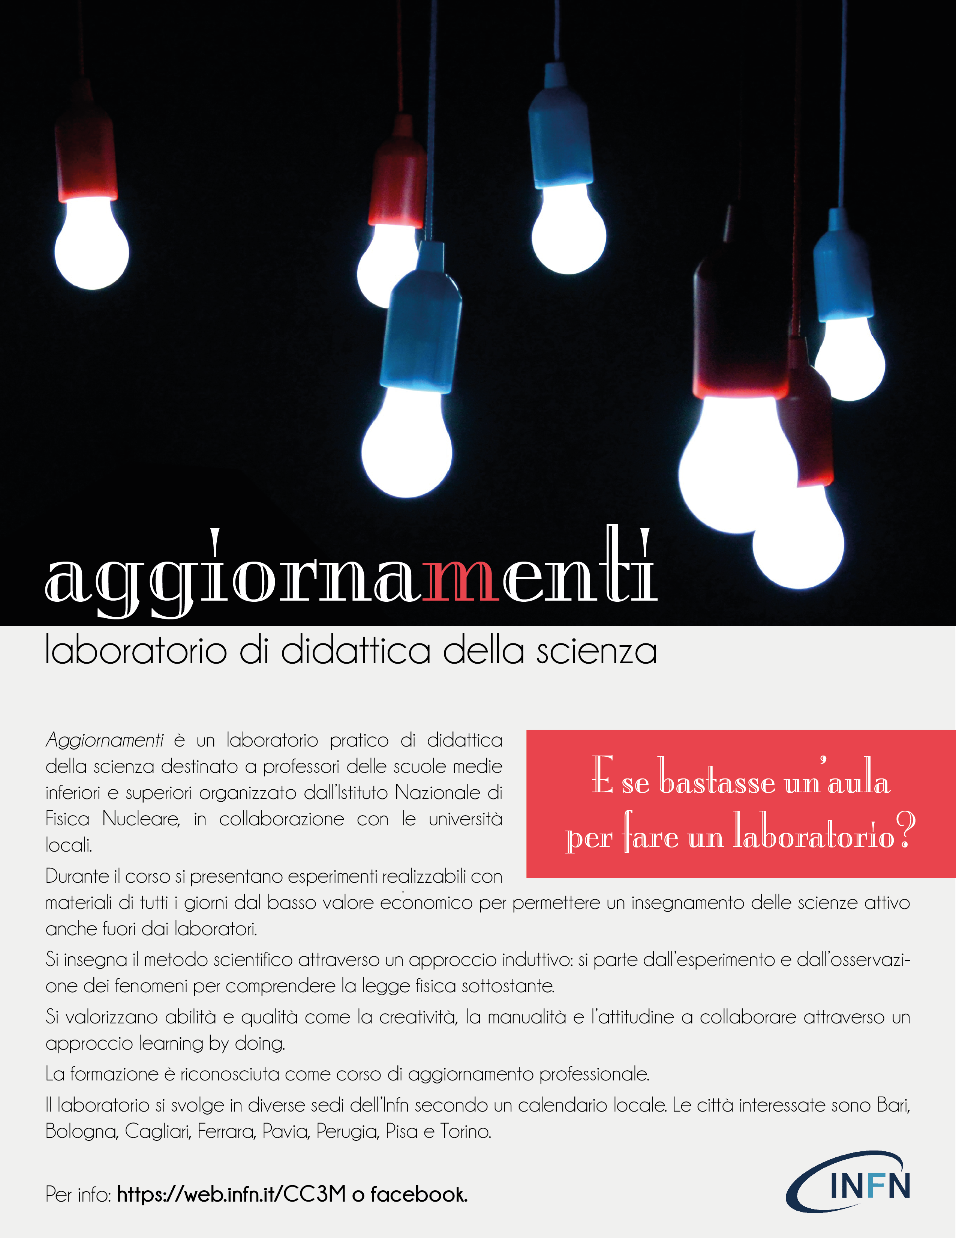
AGGIORNAMEN_C3M: Aggiornamenti
Aggiornamenti è un progetto nato a Torino nel 2017 per la formazione didattica della scienza pensato per docenti di scuola media
Si base sull’idea del «learning by doing» e prevede un insieme di incontri in laboratorio con i docenti durante i quali si realizzano insieme dei piccoli esperimento con «materiali poveri» che poi potranno essere ripetuti in classe o nei laboratori didattici delle scuole
Nel 2019/2020 le sezioni attualmente coinvolte sono: BA-TO-CA-PV-BO-PI-PG-FE-GE-RM3-TIFPA
A Bari sono coinvolti nelle attività:
  Francesco Cafagna
  Fabio Gargano
  Pino Tagliente
Nella edizione 2018 abbiamo avuto 9 partecipanti al corso

Slide 11
AGGIORNAMEN_C3M

Slide 12

Lab2Go
Lab2go: aiuto alla diffusione della pratica laboratoriale nella scuola
Obiettivi: tre sono gli obiettivi che si intende perseguire in modo sequenziale:
  catalogazione e documentazione degli esperimenti scientifici realizzabili nei laboratori delle scuole superiori di secondo grado coinvolte nel progetto e riparazione della strumentazione non funzionante ;
  aggiornamento dei docenti all’interno delle scuole sugli esperimenti scientifici che si possono effettuare ;
  condivisione degli esperimenti con le scuole limitrofe. A tal fine è cruciale l’obiettivo 1, cioè che sia possibile sapere dove sono le esperienze e che siano appropriatamente documentate.
https://web.infn.it/lab2go/

Slide 13
Lab2Go

Slide 14
ATTIVITA’ NON PRESENTI NEL DB

Slide 15

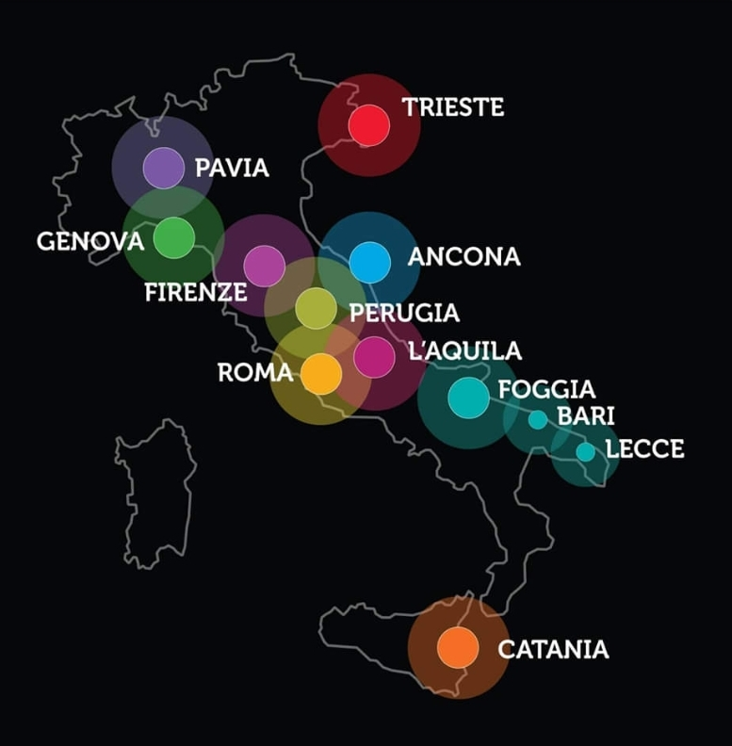
Famelab
Nel 2019 la sezione di Bari ha partecipato all’evento FameLab ospitando la finale provinciale e selezionando dei concorrenti per la finale regionale che si è tenuta a Foggia
Nel 2020 stiamo cerca di portare la finale regionale a Bari in sinergia con UniBA
Marco Circella ha seguito l’evento 2019 e seguirà l’evento 2020

Slide 16

Notte dei ricercatori 2020
Il 27 settembre 2019 si terrà la seconda edizione della notte europea dei ricercatori nell’ambito del progetto ERN_APULIA
  In fase di organizzazione
Parteciperemo alla prossima Call Europea per l’organizzazione della Notte dei Ricercatori 2020 con la stessa cordata guidata da UniSalento
In caso di finanziamento europeo verrà aperta una sigla su fondi esterni e verrà richiesta la rendicontazione di ore da parte del personale INFN coinvolto

Slide 17

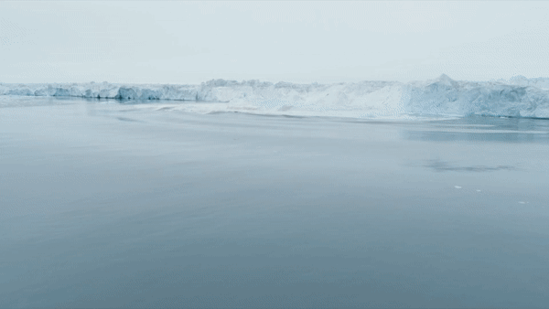
Polar quest
Particolare risalto mediatico ha aavuto l’inziativa Polar Quest.
Una inziativa del centro Fermi che vede coinvolti molti ricercatori dell’INFN e qui a Bari Marcello Abbrescia e Nicola Mazziotta
http://www.polarquest2018.org/
Nel 2020 continueranno le attività

Slide 18
… tutto il resto ?
Molti ricercatori sono spesso coinvolti in attività di terza missione sul territorio di Bari e provincia (scuole, eventi pubblici, …)
Le iniziative di terza missione non di carattere nazionale non sono coordinate dalla C3M, ma lasciate alla volontà ed iniziativa dei singoli ricercatori
Unico “obbligo” è di inserire nel DB di sezione in modo che ne rimanga traccia sia a livello locale che a livello nazionale
http://home.infn.it/it/eventi

